Slide 1
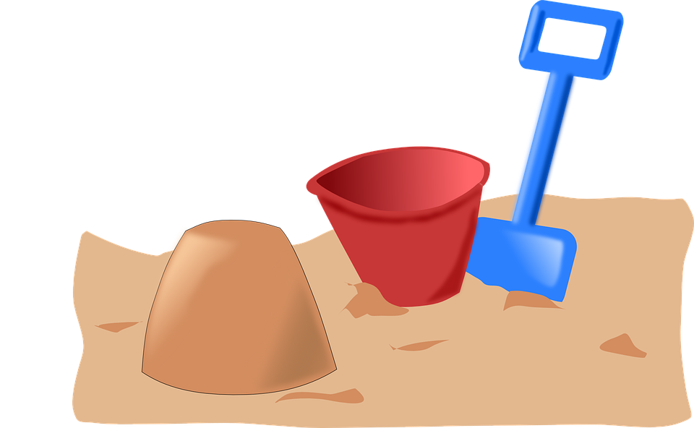
«Уголок экспериментирования в детском саду»

Slide 2
Цель уголка экспериментирования:
Требования при оборудовании уголка экспериментирования в группе:
безопасность для жизни и здоровья детей;
достаточность;
доступность расположения
развитие первичных естественнонаучных представлений;
наблюдательности;
любознательности;
активности;
мыслительных операций (анализ, сравнение, обобщение, классификация, наблюдение);
формирование умений комплексно обследовать предмет

Slide 3
Дидактический компонент:
Познавательные книги
Атласы
Тематические альбомы
Серии картин с изображением природных сообществ
Схемы, таблицы, модели с алгоритмами выполнения опытов
Для организации самостоятельной детской деятельности могут быть разработаны:
Алгоритмы выполнения опытов, карточки-схемы проведения экспериментов, опытов.
Совместно с детьми разрабатываются условные обозначения, разрешающие и запрещающие знаки.
Правила поведения в уголке экспериментирования

Slide 4
Компонент оборудования:
приборы-помощники:
микроскоп, лупы, увеличительные стекла
весы, безмен
песочные, механические часы,
компас,
магниты;
портновский метр, линейки, треугольник т.д.

Slide 5
Компонент стимулирующий:
разнообразные сосуды из различных материалов (пластмасса, стекло, металл, керамика) разной конфигурации и объёма;
сита, воронки разного размера и материала;
природный материал: камешки, глина, песок, ракушки, шишки, перья, мох, листья и др.;
утилизированный материал: проволока, кусочки кожи, меха, ткани, пластмассы, пробки и др.;
технические материалы: гайки, скрепки, болты, гвоздики и др.;
разные виды бумаги: обычная, картон, наждачная, копировальная и др.;
красители: пищевые и непищевые (гуашь, акварельные краски );
медицинские материалы: пипетки, колбы, деревянные палочки, шприцы (без игл), мерные ложки мензурки, резиновые груши и др.;
прочие материалы: зеркала, воздушные шары, масло, мука, соль, сахар, цветные и прозрачные стёкла, и др.

Slide 6
В уголке экспериментальной деятельности в младшей группе должны быть:
книги познавательного характера для младшего возраста;
тематические альбомы;
коллекции: семена разных растений, шишки, камешки, коллекции «Подарки»: (зимы, весны, осени), «Ткани», «Бумага», «Пуговицы»
мини-музей (тематика различна, например «камни», «чудеса из стекла» и др.)
песок, глина;
набор игрушек резиновых и пластмассовых для игр в воде;
материалы для игр с мыльной пеной,
красители - пищевые и непищевые (гуашь, акварельные краски и др.).
семена бобов, фасоли, гороха
некоторые пищевые продукты (сахар, соль, крахмал, мука)

Slide 7
Простейшие приборы и приспособления:
лупы, сосуды для воды, «ящик ощущений» («чудесный мешочек»), зеркальце для игр с «солнечным зайчиком», контейнеры из «киндер-сюрпризов» с отверстиями, внутрь помещены вещества и травы с разными запахами.
«бросовый материал»: верёвки, шнурки, тесьма, катушки деревянные, прищепки, пробки
семена бобов, фасоли, гороха
на видном месте вывешиваются правила работы с материалами, доступные детям младшего возраста.
персонажи, наделённые определёнными чертами - («Почемучка") от имени которого моделируется проблемная ситуация.
карточки-схемы проведения экспериментов (заполняется воспитателем): ставится дата, опыт зарисовывается.

Slide 8
В уголке экспериментальной деятельности
в средней группе должны быть:
книги познавательного характера для среднего возраста;
тематические альбомы;
коллекции: семена разных растений, шишки, камешки, коллекции «Подарки»: (зимы, весны, осени), «Ткани», «Бумага», «Пуговицы»
мини-музей (тематика различна, например «камни», «чудеса из стекла» и др.)
песок, глина;
набор игрушек резиновых и пластмассовых для игр в воде;
материалы для игр с мыльной пеной,
красители - пищевые и непищевые (гуашь, акварельные краски и др.).
семена бобов, фасоли, гороха
некоторые пищевые продукты (сахар, соль, крахмал, мука)

Slide 9
Простейшие приборы и приспособления:
лупы, сосуды для воды, «ящик ощущений» («чудесный мешочек»), зеркальце для игр с «солнечным зайчиком», контейнеры из «киндер-сюрпризов» с отверстиями, внутрь помещены вещества и травы с разными запахами.
«бросовый материал»: верёвки, шнурки, тесьма, катушки деревянные, прищепки, пробки
семена бобов, фасоли, гороха
на видном месте вывешиваются правила работы с материалами, доступные детям среднего возраста.
персонажи, наделённые определёнными чертами - («Почемучка") от имени которого моделируется проблемная ситуация.
карточки-схемы проведения экспериментов (заполняется воспитателем с детьми): ставится дата, опыт зарисовывается.

Slide 10
Старший дошкольный возраст:
схемы, таблицы, модели с алгоритмами выполнения опытов;
серии картин с изображением природных сообществ;
книги познавательного характера, атласы;
тематические альбомы;
коллекции
мини-музей (тематика различна, например «Часы бывают разные:», «Изделия из камня»
материалы распределены по разделам: «Песок, глина, вода», «Звук», «Магниты», «Бумага», «Свет», «Стекло», «Резина»
природный материал: камни, ракушки, спил и листья деревьев, мох, семена, почва разных видов и др.
утилизированный материал: проволока, кусочки кожи, меха, ткани, пластмассы, дерева, пробки и т.д.
технические материалы: гайки, скрепки, болты, гвозди, винтики, шурупы, детали конструктора и т.д.
разные виды бумаги: обычная, картон, наждачная, копировальная и т.д.
красители: пищевые и непищевые (гуашь, акварельные краски и др.)
медицинские материалы: пипетки с закругленными концами, колбы, деревянные палочки, мерные ложки, резиновые груши, шприцы без игл
прочие материалы: зеркала, воздушные шары, масло, мука, соль, сахар, цветные и прозрачные стекла, свечи и др.
сито, воронки
половинки мыльниц, формы для льда
проборы-помощники: увеличительное стекло, песочные часы, микроскопы, лупы
клеенчатые фартуки, нарукавники, резиновые перчатки, тряпки

Slide 11
Ведение фиксации детского экспериментирования:
Дневник
Картотека опытов
Схемы
Личные блокноты детей для фиксации результатов опытов
Мини-стенд - «О чём хочу узнать завтра»
Карточки подсказки (разрешающие - запрещающие знаки) «Что можно, что нельзя»
Персонажи, наделанные определенными чертами («Незнайка») от имени которого моделируется проблемная ситуация.

Slide 12
Спасибо за внимание!

